Slide 1
Projekt Interdyscyplinarny Podsumowanie
Maria Kędzierska, Hubert Ruczyński, Patryk Słowakiewicz, Mateusz Sperkowski, Mikołaj Spytek, Szymon Rećko, Maciej Pawlikowski, Jan Smoleń, Karol Degórski, Bartosz Sawicki, Przemysław Olender, Katarzyna Solawa, Dominik Pawlak, Michał Piasecki
Notes:
Dzień dobry, chcielibyśmy zaprezentować dzisiaj wyniki naszej pracy podczas projektu interdyscyplinarnego.

Slide 2
Plan prezentacji
Etap I
Nasze podejście
Preprocessing
Testowanie rozwiązań: Sieci, Modele, Stackowanie, HerBERT
Wyniki konkursu
Etap II
Pierwotne podejście
Problemy
Wybór OCR
Przygotowanie danych
Trening HerBERTa
Wyniki
Dokumentacja Systemu Docelowego
Omówienie każdego z 16 wymagań z tabeli
Notes:
Na początek chciałbym przedstawić krótki plan prezentacji. Zaczniemy od opisania pierwszego etapu konkursu obejmując, nasze podejście do problemu, podwójny etap preprocessingu, testowanie poszczególnych rozwiązań oraz na samym końcu zaprezentujemy wyniki pierwszego etapu konkursu.
Następnie przedstawiona zostanie druga cześć konkursu, gdzie omówione zostanie nasze pierwotne podejście i dlaczego ono nie zadziałało. Etap wyboru OCR, przygotowania danych wraz z nowymi ramkami, ponowny trening HerBERTa oraz wyniki.
Ostatnim dużym punktem będzie streszczenie dokumentacji proponowanego przez nas systemu docelowego, w którym omówimy poszczególne wymagania organizatorów wymienione w regulaminie

Slide 3
Etap I – Wykrywanie klauzul abuzywnych w zdaniach
Notes:
Jak wspominałem, w tym momencie przejdziemy do omówienia pierwszego etapu konkursu.

Slide 4
Cel zadania
`Zaproponować model uczenia maszynowego który na podstawie zadanego przez organizatorów konkursu zbioru danych, zawierającego klauzule oznaczone jako zgodne i abuzywne, który z jak największą dokładnością jest w stanie wskazywać klauzule abuzywne`
Notes:
Celem naszego zadania w tym etapie było zaproponowanie modelu uczenia maszynowego który na podstawie zadanego przez organizatorów konkursu zbioru danych, zawierającego klauzule oznaczone jako zgodne i abuzywne, który z jak największą dokładnością jest w stanie wskazywać klauzule abuzywne. Zbiór danych w porównaniu do drugiej fazy konkursu był przygotowany bardzo porządnie, gdyż otrzymane ramki danych zawierały zdania w których błędy, takie jak literówki, pojawiały się jedynie sporadycznie.

Slide 5
Nasze pomysły
Preprocessing
Sieci neuronowe
Klasyczne modele uczenia maszynowego
HerBERT
Stackowanie modeli
Notes:
Podczas wspólnej burzy mózgów udało nam się wygenerować wiele pomysłów odnośnie podejścia do przedstawionego problemu.
Do praktycznie każdego z podejść tworzenia modeli potrzebny był odpowiedni Preprocessing danych, tak aby ułatwić naukę modelom.
W samej fazie modelowanie wyróżnić można cztery główne nurty, z których dwoma najobszerniejszymi było przetestowanie różnych modeli klasycznych oraz sieci neuronowych.
Wartym wyróżnienia podzbiorem sieci neuronowych była sieć HerBERT, która wymagała bardziej indywidualnego podejścia od reszty.
Na sam koniec planowaliśmy najlepsze rozwiązania wrzucić do stacka, żeby potencjalnie zyskać kolejny punkt procentowy w skuteczności modelu.

Slide 6
Preprocessing I
Niezależnie tworzone zbiory danych przez różne osoby
Osobne zbiory dla sieci neuronowych i klasycznych modeli
Wykorzystane techniki:
Usuwanie stop words (poza zaprzeczeniami, np. nie)
Czyszczenie tekstu poprzez rozwijanie skrótów, usuwanie liczb, spacji, itd.
Tworzenie ngramów (2,3,4)
Usuwanie polskich znaków
Lematyzacja za pomocą spacy
Przygotowanie podstawowego EDA
Notes:
Pierwsza faza przygotowania danych wymagała bardzo szybkich efektów, ze względu na chęć wczesnego rozpoczęcia modelowania. Postanowiliśmy zatem stworzyć niezależne zbiory danych przygotowane przez różne osoby, tak aby mieć jak najszersze spektrum możliwych rozwiązań i wybrać z niego najlepsze rozwiązanie.
Ponadto dla sieci neuronowych końcowe dane musiały wyglądać nieco inaczej, stąd rozróżniliśmy podział na dwie podgrupy.
Ostatecznie wykorzystaliśmy następujące techniki preprocessingu:
Usuwanie stop wordsów, poza bardzo istotnymi znaczeniowo zaprzeczeniami
Czyszczenie tekstu poprzez rozwijania skrótów, usuwanie spacji, itd.
Tworzenie dwu, trzy i cztero wyrazowych ngramów
Usuwanie polskich znaków
Oraz Lematyzacja za pomocą spacy
Część z nas przygotowała także EDA, które na przykład w jasny sposób wskazało istotę zaprzeczeń i kilka bardzo ważnych zwrotów, jak na przykład ‚zrzeka się odpowiedzialności’

Slide 7
Preprocessing I
Zalety:
Zapoznanie się z NLP
Szybkie rozpoczęcie modelowania
Zrozumienie zbioru danych, dzięki EDA
Wady:
Zbiory przygotowywane w dużym pośpiechu, ze względu na chęć jak najszybszego rozpoczęcia modelowania
Brak zbioru sumarycznego, zawierającego wszystko co najlepsze
Brak wykorzystania wszystkich feature’ów
Notes:
Jako zalety tego pierwszego podejścia można bez dwóch zdań podać wstępne zapoznanie się z tematyką NLP, z którą większość z nas nie miała wcześniej kontaktu. Istotne było też szybkie rozpoczęcie modelowania oraz zrozumienie zbioru danych o którym przed chwilą opowiadałem.
Szybkie działanie nie odbyło się jednak bez żadnych wad wśród których wymienić można ostateczny brak zbioru który łączyłby najlepsze cechy poszczególnych rozwiązań. Ponadto nie wykorzystaliśmy wszystkich featurów które przygotowaliśmy. Najlepszym przykładem mogą być n-gramy które nie były nigdzie wykorzystywane, chociaż znaliśmy ich istotę i co mogą wnieść.

Slide 8
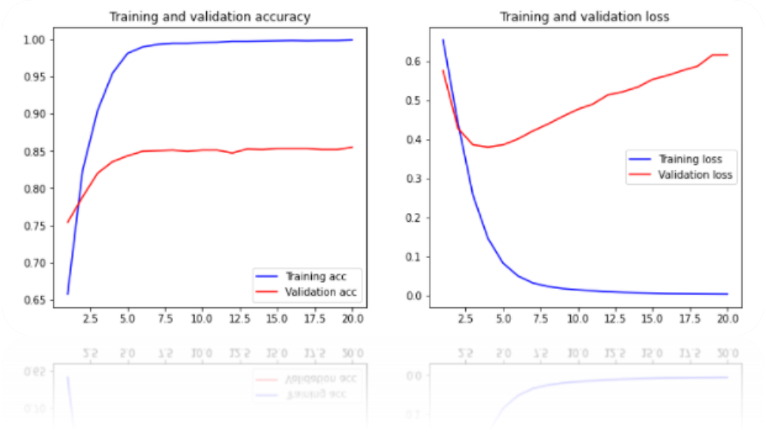
Wyniki Sieci Neuronowych
MODEL | F1 SCORE
Sequential | ~ 0.82
Custom | ~ 0.82
BRNN | ~ 0.81
TCN | ~ 0.80
Custom Model stworzony za pomocą kerasa, wykorzystujący Pooling 1D
Sieci bardzo szybko przetrenowywały się i z tego powodu je odrzuciliśmy
Notes:
W dość krótkim czasie po zakończeniu preprocessingu doszło do odrzucenia tworzenia sieci neuronowych, gdyż ich wyniki F1 Score były wyraźnie gorsze od pozostałych wyników plasując się w okolicach 0.81.
Ponadto przy każdej sieci przewijał się problem bardzo szybkiego wzrostu wartości funkcji straty na zbiorze walidacyjnym co nie sugerowało poprawności tego rozwiązania.

Slide 9
Wyniki Klasycznych Modeli
MODEL | ACCURACY | F1 SCORE | CROSSVALIDATION F1
Gradient Boosting | 0.85 | 0.84 | 0.835
Random Forest | 0.84 | 0.84 | 0.825
Naive Bayes | 0.80 | 0.80 | 0.79
SVC | 0.825 | 0.845 | NA
XGBoost | 0.80 | 0.82 | 0.70
Adagrad | 0.80 | 0.77 | 0.77
Multinomial Naive Bayes | 0.78 | 0.78 | 0.76
AdaBoost | NA | 0.79 | NA
KNN Optimization | NA | 0.75 | NA
MODEL | ACCURACY | F1 SCORE | CROSSVALIDATION F1
Gradient Boosting | 0.85 | 0.84 | 0.835
Random Forest | 0.84 | 0.84 | 0.825
Naive Bayes | 0.80 | 0.80 | 0.79
SVC | 0.825 | 0.845 | NA
XGBoost | 0.80 | 0.82 | 0.70
Adagrad | 0.80 | 0.77 | 0.77
Multinomial Naive Bayes | 0.78 | 0.78 | 0.76
AdaBoost | NA | 0.79 | NA
KNN Optimization | NA | 0.75 | NA
Notes:
Najlepsze modele klasyczne uzyskiwały natomiast odrobinę lepsze wyniki, gdzie najbardziej wyróżniał się Gradient Boosting umieszczony na szczycie załączonej tabeli.
Z tego powodu, najlepsze pięć modeli postanowiliśmy wykorzystać podczas procesu stackowania.

Slide 10
Wyniki Stackowania
Skład najlepszego stacka:
Gradient Boosting
Random Forest
Naive Bayes
SVC
XGBoost
MODEL | F1 SCORE
Stack | 0.852
Gradient Boosting | 0.84
2. Brak Herberta, gdyż jego performance byłby osłabiany przez resztę modeli
Notes:
W razie wątpliwości na tym slajdzie także wypisane zostały modele uwzględnione w przygotowanym przez nas stacku.
Tak stworzony model w istocie odniósł mały sukces gdyż uzyskał wynik lepszy od najlepszego w poprzednim etapie gradient boostingu
Warto jeszcze wspomnieć o nieuwzględnieniu HerBERTa wewnątrz naszej struktury, gdyż jak okaże się za chwilę, otrzymywał on zdecydowanie lepsze wyniki od pozostałych cząstkowych modeli, zatem takie połączenie najpewniej obniżyło by jego skuteczność.

Slide 11
Preprocessing II
Wynik zbiorowej burzy mózgów pod koniec Etapu I
Bardziej przemyślane podejście
Czytelny i łatwy w obsłudze pipeline do przygotowania danych:
Wczytanie danych
Możliwość wczytania danych dodatkowych tylko do zbioru treningowego, możliwość niewczytywania danych dodatkowych.
Statystyki dla tekstów przeskalowane do wartości z zakresu [0, 1] oraz wyczyszczenie tekstów
Ngramy (2,3,4) – wyrazowe
Lematyzacja oraz lematyzacja z częściami zdania
TF-IDF, usunięcie stopwords oraz bardzo rzadkich wyrazów
Mutual Information
Notes:
Już na sam koniec pierwszego etapu, chcieliśmy poprawić jeszcze nasze osiągi i po konsultacji ze specjalistą pracującym w NLP doszliśmy do wniosku, że większą uwagę powinniśmy poświęcić Preprocessingowi. Był to efekt zbiorowej burzy mózgów, który zapewnił nam zdecydowanie bardziej przemyślane podejście które zrealizowało się w postaci Pipelinu do przygotowania danych. Pipe ten składał się z:
Wczytania danych
Możliwego dodania zbioru dodatkowych klauzul abuzywnych znalezionych w sieci
Dołączenia statystyk dla tekstów oraz wyczyszczenia ich
Dodanie dwu, trzy i cztero wyrazowych ngramów do ramki
Lematyzacji oraz lematyzacji wraz z częściami zdania
Skorzystania z TF-IDF, usunięcie stopwordsów oraz bardzo rzadkich wyrazów
A na sam koniec policzenia informacji wzajemnej
W tak skonstruowanej ramce danych pokładaliśmy duże nadzieje jeśli chodzi o poprawę jakości modeli klasycznych oraz poprzez to polepszenie się stacka, jednakże okazało się że wyniki nie poprawiły się praktycznie wcale.

Slide 12
Wyniki HerBERTa
HerBERT jest dedykowaną dla języka polskiego wersją sieci BERT. Sieć ta jest natomiast rozwiązaniem SOTA (state-of-the-art.) w podejściu do problemów przetwarzania języka naturalnego. HerBERT sam przygotowuje dane optymalnie pod nasz język i jego własne działanie, przez co przy pracy nad nim zajmowaliśmy się jedynie tunowaniem jego parametrów.
MODEL | ACCURACY | F1 SCORE
HerBERT | 0.897 | 0.893
Stack | NA | 0.852
Gradient Boosting | 0.85 | 0.84
Sequential Network | 0.85 | 0.82
Notes:
Z tego powodu naszym ostatecznym rozwiązaniem został deklasujący pozostałe modele HerBERT
Jak widać na załączonej tabeli jego wyniki były o pół punktu procentowego lepsze od stacka i pozostałych najlepszych modeli w swoich kategoriach.

Slide 13
Wyniki Etapu I
TOP 10 konkursu
Zespoły MiNI
Miejsce | F1 Score
1 | 89.84
2 | 89.8
3 | 89.13
4 | 88.94
5 | 88.93
6 | 88.34
7 | 88.24
8 | 88.2
9 | 87.7
10 | 87.2
Miejsce | F1 Score
8 | 88.2
15 | 84.33
19 | 81.3
21 | 79.48
To My
To My
Notes:
Niestety, dostrojony przez nas HerBERT okazał się minimalnie zbyt słaby, abyśmy załapali się do czołowej piątki i ostatecznie uplasowaliśmy się na ósmym miejscu, gdzie do szóstego miejsca zabrakło nam jedynie czternastu setnych punktu w F1 Score
Pewnego rodzaju sukcesem jest jednak uplasowanie się na pierwszym miejscu wśród wszystkich zespołów z naszego wydziału. Drugi zespół na tej liście zajął prawie dwa razy niższą lokatę w całym konkursie i nasz wynik był prawie o 4 punkty wyższy niż ich.

Slide 14
Etap II – Wykrywanie klauzul abuzywnych w dokumentach
Notes:
Drugi etap konkursu skupia się już na bardziej realnym problemie wykrywania klauzul abuzywnych wewnątrz całych dokumentów, nie zaś przygotowanej ramce danych.

Slide 15
Cel zadania
`Zaproponować system umożliwiający rozpoznawanie tekstu ze skanów umów, konwertując je do formatu txt, a następnie wykrywając klauzule abuzywne zawarte w dokumentach`
Notes:
Celem tego zadania było:
Zaproponowanie systemu umożliwiającego rozpoznawanie tekstu ze skanów umów, konwertując je do formatu txt, a następnie wykrywając klauzule abuzywne zawarte w dokumentach

Slide 16
Pierwotne podejście
Uruchamiamy OCR na umowie
Czyścimy dane i poprawiamy błędy
Wyciągamy całe zdania z umów
Korzystamy z modelu wytrenowanego w etapie 1 do klasyfikacji pojedynczych zdań
Do każdego zdania mamy przypisaną informacje o abuzywności
Założyliśmy, że dostaniemy dobrze opisane klauzule, i dane podobne do tych w pierwszym etapie, co okazało się sporym błędem…
Notes:
Na samym początku mieliśmy klarowny plan jak podejść do tego zadania. Najpierw chcieliśmy uruchomić OCR na zadanej umowie
Następnie wyczyścić dane i poprawić wszelkie błędy które się tam pojawią
Potem wyciągamy całe zdania z umów i
Korzystamy z naszego modelu wytrenowanego w pierwszym etapie, aby klasyfikować pojedyncze zdania
W ten sposób otrzymujemy pożądany wynik, gdyż wiemy które zdania zawierają klauzule abuzywne, a które nie
Niestety, nasze założenia dotyczące jakości danych dostarczonych przez organizatorów znacząco przewyższały rzeczywistość, co okazało się generować dużą ilość problemów

Slide 17
Napotkane problemy
Odpakowanie danych z drugiego etapu
Umowy o złej orientacji, których OCR nie czyta
OCR działa tylko na wąskim wycinku formatów
Model z Etapu I jest bezużyteczny ze względu na inny rozkład danych
Bardzo niskiej jakości dane:
Każdy anotator inaczej zaznaczał umowę (pomijanie części zdań, podpisywanie się, dawanie wyjaśnień)
Problem z dopasowaniem klauzul do konkretnych plików (skróty nazw plików anotowanych zamiast pełnych)
Udało się przypisać tylko połowę klauzul
Notes:
Po pierwsze, problematyczny był sposób w jaki organizatorzy zapakowali pliki.
Ponadto OCR nie radzi sobie z umowami o orientacji innej niż standardowa
Oraz ma problemy z innymi formatami niż pdf i png
Ponadto wytrenowany przez nas model w pierwszym Etapie ostatecznie okazał się bezużyteczny ze względu na zupełnie inny rozkład danych i znaczącą przewagę klauzul nieabuzywnych
Problemem było nawet przypisanie klauzul do zdań w umowach, gdyż każdy anotator inaczej takowe klauzule opisywał, nie zgadzały się nazwy plików z anotacjami i anotowanych plików. W efekcie opisaliśmy tylko połowę klauzul

Slide 18
Wybór OCR
EasyOCR – działał jedynie dla formatu png, rozszerzony o pliki pdf. Brak słownika języka polskiego, więc jest to czytanie literka po literce.
Tesseract – działał jedynie dla formatu png, rozszerzony o pliki pdf. Brak słownika języka polskiego, więc jest to czytanie literka po literce.
Pdf to text – nie jest to OCR. Działa tylko dla formatu pdf i to nie wszystkich plików. Działa idealnie dla odpowiednio tworzonych pdfów (tekstowo, bez zdjęć), zaś bardzo źle dla reszty. Może to mieć sens w całości systemu.
Textract – działanie jedynie dla formatu png, rozszerzony o pliki pdf. Pod spodem korzysta z Tesseracta, ale posiada rozszerzenie o słownik dla języka polskiego. Dzięki temu dostaje wyniki lepsze od reszty OCRów
Notes:
Przetestowaliśmy cztery rozwiązania związane z czytaniem plików, z czego jedno nie było OCRem. Easy OCR i Tesseract były podobne i działały tylko dla formatu png i zostały rozszerzone przez nas także dla pdfów. Oba nie miały także słownika dla języka polskiego, przez co tak naprawdę było to tylko czytanie literka po literce.
Kolejnym rozwiązaniem nie był OCR tylko pdf to text. To rozwiązanie działało jedynie dla formatów pdf, ale także nie dla wszystkich. Jednakże w momencie gdy algorytm działał to dostawaliśmy praktycznie bezbłędne wyniki. Ostatecznie nie zdecydowaliśmy się na to rozwiązanie, gdyż nie był to OCR oraz jego działanie było jeszcze węższe od pozostałych. Może być jednak wykorzystane w systemie docelowym jako metoda wspomagająca.
Naszym ostatecznym wyborem był Textract, który różnił od poprzednich OCRów tym, że posiadał słownik języka polskiego, dzięki czemu otrzymywał lepsze wyniki. Ponadto jego działanie wykorzystywało pod spodem tesseracta.

Slide 19
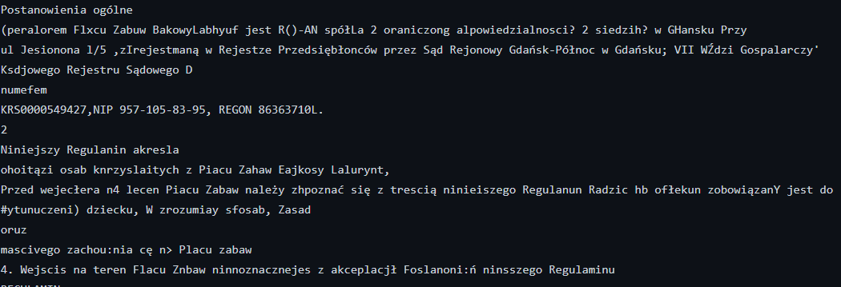
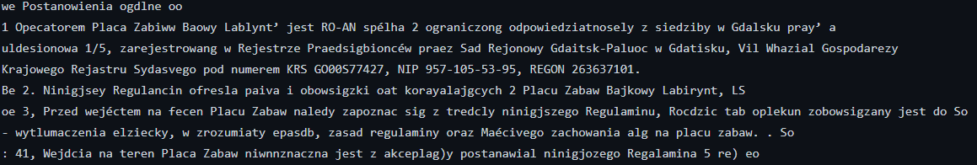
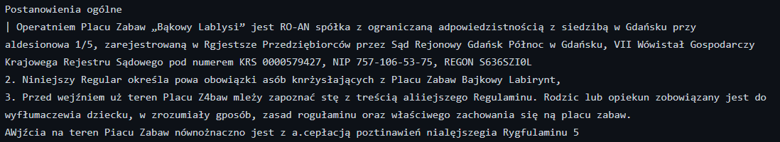
Porównanie OCR
EasyOCR
Tesseract
Textract
Notes:
Przy porównaniu OCR wybraliśmy niezależny trzy osobowy zespół który na podstawie 7 plików przetworzonych przez każdy z OCRów miał wybrać który z nich jest najlepszy. Pliki te wybierane były przekrojowo, tak aby każdy wnosił jakieś inne problemy związane z danym plikiem.

Slide 20
Przygotowanie umów
Usuwanie:
Dużych liczb
Stron internetowych
Zbędnych spacji i enterów
Dwu literowych słów i pojedynczych znaków
Adresów mieszkalnych, itd
Dzielenie:
Dzielimy na zdania od kropki do kropki
Łączymy gdy coś jest krótkie / zaczyna się z małej litery po kropce
Zostawiamy jak jest w przeciwnym przypadku
Zapisywanie:
Słownik tworzony w taki sposób że mamy nazwę pliku i listę zdań do niego dopasowaną
Notes:
Kolejnym etapem było przygotowanie umów po wyciągnięciu ich z OCRa. Na początek odbywało się usuwanie: dużych liczb, stron internetowych, zbędnych spacji i enterów, itd.
Następnie dokonywaliśmy dzielenia na zdania od kropki do kropki. To jednak było niewystarczające, stąd jeśli mieliśmy jakieś krótkie zdanie, albo zaczynające się od małej litery, to łączyliśmy je z poprzednim. Jeśli natomiast zaczynało się od wielkiej litery albo było długie to zostawialiśmy to zdanie jako całość.
Na koniec zapisywaliśmy całość do słownika, którego kluczem była nazwa pliku zaś wartością, lista zdań dopasowana do niego.

Slide 21
Nowy zbiór treningowy
Ramka danych z klauzul abuzywnych
Porównujemy każde zdanie z umowy z każdą klauzulą, uznajemy za takie same:
Słowa, gdy są tej samej długości i 0.9 znaków jest takie same
Zdania, gdy mamy 0.9 słów takich samych
Ograniczenie zbioru danych
Wybieramy jedynie takie pliki w których znajdują się klauzule abuzywne
Bierzemy wszystkie zdania z nich i dodajemy wszystkie klauzule abuzywne (także te nie znalezione w żadnej umowie)
Podział zbioru z undersamplingiem
Standardowy podział na zbiory treningowy i testowy
Undersampling na zbiorze treningowym – wybieramy tylko 10 razy więcej klauzul nieabuzywnych, resztę pomijamy
Notes:
Ze względu na porażkę oryginalnego podejścia, postanowiliśmy stworzyć nowy zbiór danych na podstawie plików dostarczonych w tym etapie i na nim wytrenować model z pierwszego etapu. Nowa ramka z oznaczeniami na klauzule abuzywne i nieabuzywne powstawała w następujący sposób. Porównywaliśmy każde zdanie z umowy z każdą klauzulą z listy i jeśli były takie same to oznaczaliśmy jako abuzywną. Uznawaliśmy że zdania są takie same gdy mają co najmniej 0.9 słów takich samych, słowa z kolei były takie same gdy są tej samej długości i mają co najmniej 0.9 znaków takich samych.
Następnie ograniczaliśmy nasz zbiór danych poprzez wybranie tylko tych plików w których wykryliśmy chociaż jedną klauzulę abuzywną. Wtedy wybraliśmy wszystkie zdania z tych plików i dodaliśmy wszystkie klauzule abuzywne, nawet takie które nie były nigdzie znalezione.
Ostatnim krokiem było podzielenie takiego zbioru, na treningowy i testowy, a następnie dokonanie undersamplingu na zbiorze treningowym. Wtedy wybraliśmy tylko 10 razy więcej klauzul nieabuzywnych niż abuzywnych, aby model był w stanie lepiej się uczyć.

Slide 22
Ponowny trening HerBERTa
Trzy różne podejścia do niezbalansowanych klas:
Zmiana funkcji straty na uwzględniającą dysproporcje
Próba nie powiodła się.
Nadanie klasom wag w funkcji straty
Próba nie powiodła się. Idea: dana klasa (frazy abuzywne) ma przemnożoną wartość straty przez stałą, by była priorytetyzowana.
Undersampling
Wykorzystane przez nas podejście. Model trenowany jest na pełnym zbiorze klas abuzywnych i podzbiorze klas nieabuzywnych w dobranej przez nas proporcji.
Notes:
Podejście opisane na poprzednim slajdzie jest treningiem HerBERTa przy którym ostatecznie pozostaliśmy, jednak warto wymienić także dwa inne podejścia które próbowaliśmy
Pierwszym z nich jest stworzenie funkcji straty uwzględniającej dysproporcje między klasą abuzywną a nie. To podejście niestety nam się nie udało
Drugie natomiast bazowało na nadanie klasom wag funkcji straty zgodnie z następującą ideą: Klasa fraz abuzywnych ma przemnożoną wartość straty przez stałą, tak aby była priorytetyzowana. To podejście także nie było dla nas satysfakcjonujące, stąd pozostaliśmy przy wspomnianym wcześniej undersamplingu.

Slide 23
Wyniki
Typ danych | Accuracy | F1 Score
Dokumenty z dopasowanymi klauzulami | 0.99 | 0.88
Wszystkie dokumenty | 0.98 | 0.48
 | T | F
P | 309 | 44
N | 9347 | 39
Notes:
To rozwiązanie zapewniło nam wyniki które wyglądały w następujący sposób. Dla dokumentów z dopasowanymi klauzulami abuzywnymi accuracy osiągnęło 99% I F1 Score był także bardzo wysoki, osiągając 0.88. Jeśli jednak uwzględniliśmy wszystkie dokumenty, to F1 Score spadał do 0.48, gdy accuracy zostawało prawie takie samo.
Warto też przyjrzeć się confusion matrix dla pierwszego z wymienionych przypadków. Jak na dłoni widać tu, że zgodnie z wymaganiami organizatorów ograniczyliśmy ilość False Nagatiwów do minimum.

Slide 24
Dokumentacja Systemu Docelowego
Notes:
Ostatnim rozdziałem omówionym w niniejszej prezentacji jest streszczenie Dokumentacji Systemu Docelowego, która także jest częścią etapu drugiego, jednak ze względu na swoją teoretyczną specyfikę wymaga rozróżnienia od części stricte inżynieryjnej.

Slide 25
Cel zadania
`Zaproponować projekt Systemu Docelowego zgodnie z podanymi wytycznymi, wykorzystując stworzone przez nas rozwiązania z poprzednich etapów`
Notes:
Celem zadania było:
Zaproponowanie projektu Systemu Docelowego zgodnie z podanymi wytycznymi, wykorzystując stworzone przez nas rozwiązania z poprzednich etapów

Slide 26
Opis Systemu
Auto-Annotator
Help the officials with pointless work.
Notes:
Auto-annotator jest to zaproponowana przez nasz zespół wizja systemu służącego do automatycznego wykrywania klauzul abuzywnych w umowach trafiających do Urzędu Ochrony Konkurencji i Konsumentów, aby odciążyć w dużym stopniu pracowników urzędu. Zaproponowane przez nas rozwiązanie korzysta z najnowszych i najskuteczniejszych technologii takich jak OCR, czy też HerBERT, będący rozwiązaniem state-of-the-art dla przetwarzania języków.

Slide 27
Edytowanie wzorców umownych
Zeskanowanie umowy
Przesłanie pliku do systemu i działanie OCR’a
Wykrycie klauzul abuzywnych i ich oznaczenie
Otrzymanie edytowalnego tekstu wewnątrz naszego systemu (aplikacja desktopowa / aplikacja webowa)
Ręczne poprawienie błędów
Uzasadnienie i otagowanie zmian
Ponowne wykrywanie klauzul abuzywnych
Notes:
Proces edytowania wzorców umownych przebiega w następujący sposób wewnątrz naszego systemu:
Najpierw urzędnik skanuje umowę
Ona przesyłana jest w formie pliku do systemu, który czyta ją za pomocą OCRa
A następnie przeprowadza analizę wykrywania klauzul abuzywnych i w dokumencie użytkownika są one już zaznaczone
Anotator otrzymuje następnie edytowalny tekst. Warto w tym miejscu odnotować że dostęp do systemu odbywa się za pomocą aplikacji desktopowej bądź webowej.
Pracownik jest teraz w stanie ręcznie poprawiać błędy popełnione przez system OCR
Aby zatwierdzić takie zmiany musi jednak je krótko uzasadnić i otagować
Po zapisaniu poprawionej wersji umowy odbywa się ponowne wykrywanie klauzul abuzywnych

Slide 28
Douczanie modelu
Składowanie nowych klauzul w tymczasowej bazie danych
Dołączenie tej bazy do głównej i aktualizacja modeli
Przetrenowanie modelu na nowej ramce danych:
Wczytanie wag z poprzedniej wersji
Douczanie jedynie na nowych danych
Dodanie nowej wersji oprogramowania do systemu wersjonowania
Douczanie jest w pełni automatyczne i możliwe jest korzystanie tylko z kilku (domyślnie 10) poprzednich wersji naszego modelu.
Notes:
Proces douczania modelu przebiega natomiast następująco:
Nowe klauzule abuzywne trzymane są w tymczasowej bazie danych
Następnie w ramach cyklicznej aktualizacji są dołączane do bazy głównej
Wtedy też model trenowany jest na nowszej ramce poprzez wczytanie wag z poprzedniej wersji i douczenie jedynie na nowych danych
Na zakończenie tego etapu dodana zostaje nowa wersja oprogramowania
Warty uwagi jest fakt, że douczanie to jest w pełni automatyczne i jedynymi dostępnymi modelami są ostatnie wersje naszego modelu

Slide 29
Sterowanie wrażliwością wykrywania klauzul abuzywnych
System:
Regulacja stosunku liczności klas (dla klauzul abuzywnych i nie abuzywnych)
Zmiana progu prawdopodobieństwa
Użytkownik:
Zmiana progu prawdopodobieństwa
Notes:
Rozszerzanie zbioru klauzul abuzywnych i poprawnych mogłoby znacząco wpłynąć na wrażliwość modelu, poprzez zaburzenie naturalnego stosunku klas. Z tego powodu system automatycznie będzie regulował stosunek liczności klas klauzul abuzywnych oraz nie abuzywnych. Ponadto możliwa będzie zmiana progu prawdopodobieństwa klasyfikacji frazy jako abuzywnej.
Użytkownik będzie miał do dyspozycji jedynie tą drugą opcję, gdyż jest ona zdecydowanie łatwiejsza do obsługi przez zwykłego pracownika urzędu.

Slide 30
Wersjonowanie modelu
Wersje kodowane jako X.Y.Z.
X – aktualna wersja interfejsu graficznego oraz oprogramowania OCR
Y – wydanie nowej wersji HerBERTa
Z – aktualizacja bazy danych treningowych
Domyślnie system przetrzymuje 10 ostatnich wersji modelu
Notes:
System wersjonowania modelu rozszerzony został przez nas na system wersjonowania całego oprogramowania. Jak zostało to wyjaśnione na slajdzie pierwsza liczba oznacza aktualną wersję interfejsu graficznego oraz oprogramowania OCR
Druga oznacza wydanie nowej wersji HerBERTa, trzecia zaś aktualizację bazy danych treningowych. Jak już wspominałem wcześniej, domyślnie system przechowuje jedynie 10 ostatnich wersji modelu, jednak ta liczba jest możliwa do zmiany.

Slide 31
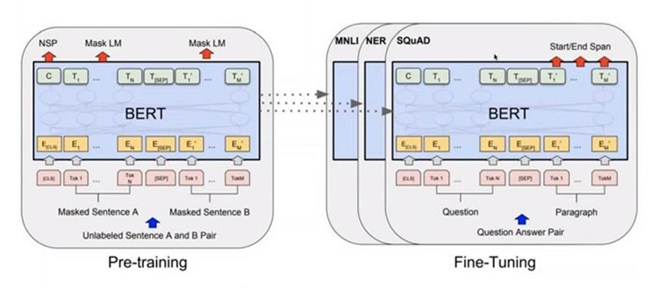
Architektura modelu
Oparta na sieci HerBERT, która jest dedykowaną dla języka polskiego wersją sieci BERT
BERT jest rozwiązaniem SOTA w podejściu do problemów przetwarzania języka naturalnego
Notes:
Zaproponowany przez nas model do wykrywania klauzul abuzywnych to sieć neuronowa oparta na modelu HerBERT, który jest modelem służącym do analizy języka polskiego o architekturze BERT. BERT jest aktualnie state-of-the-art w podejściu do problemów przetwarzania języka naturalnego. HerBERT jest modelem typu Transformer, wytrenowanym na zbiorze danych zawierającym teksty w języku polskim. Architektura modelu HerBERT jest symetryczna do budowy modelu BERT, to znaczy składa się ona ze stosu 12 transformerów. Tak wcześniej wytrenowany model jest następnie douczony na zbiorze klauzul w celu poprawnego wykrywania klauzul abuzywnych.

Slide 32
Interfejs anotacji wzorców klauzulami abuzywnymi
Połączony z interfejsem poprawy treści wzorców
Wyświetla przeanalizowany tekst umowy
Wykryte klauzule oznaczone są na czerwono
Po najechaniu pojawia się notatka z uzasadnieniem abuzywności
Użytkownik powinien zgodzić się bądź nie zgodzić z uzasadnieniem
Po wykryciu niezaznaczonej klauzuli użytkownik dodaje ją do bazy:
Zaznaczyć ją, podać uzasadnienie, wybrać tagi i dodać do bazy
Notes:
Interfejs do anotacji wzorców jest zawarty wewnątrz interfejsu do poprawiania treści wzorców, zatem tak jak w tamtym przypadku wyświetla on przeanalizowanych tekst umowy,
gdzie klauzule abuzywne oznaczane są czerwonym kolorem
Ponadto po najechaniu na klauzule pojawia się mała notatka z uzasadnieniem abuzywności. Użytkownik powinien za każdym razem wyrazić swoją opinię na temat zasadności wykrycia danej klauzuli. W przypadku gdy jest ona negatywna to może on podać swoje własne uzasadnienie, bądź jeśli uważa że dane wyrażenie nie jest abuzywne to zostawia uzasadnienie puste i klauzula jest rozpatrywana jako poprawna.
Użytkownik jest też w stanie dodać niewykryte klauzule do sytemu poprzez zaznaczenie jest i podanie własnego uzasadnienia wraz z tagami

Slide 33
Planowany rozwój aplikacji
Wdrożenie systemu:
Przygotowanie i konfiguracja infrastruktury technicznej
Pierwsze szkolenia i testy dla pracowników z UOKiK
Zakończenie testów i dokonanie poprawek
Oddanie systemu do użytku
Utworzenie sekcji do zgłaszania błędów i sugerowania funkcjonalności
Notes:
Jeśli chodzi o rozwój aplikacji to nasze obecne plany skoncentrowane są jedynie na rzetelnym wdrożeniu systemu poprzez przygotowanie struktury technicznej, szkoleń dla pracowników UOKiK, testowania działania naszej platformy oraz po dokonaniu niezbędnych poprawek oddania systemu do użytku.
Ponadto planujemy dodać sekcje do zgłaszania błędów oraz własnych sugestii co do działania systemu

Slide 34
Wymagania sprzętowe - trening
Minimalne:
CPU: Intel core i5 8265u
RAM: 8GB
Pamięć: 256GB
Optymalne:
GPU: Nvidia GTX 960 lub inna mająca rdzenie CUDA
CPU: Intel(R) Core(TM) i7-4720HQ CPU @ 2.60GHz 2.60 GHz
RAM: 8 GB
Pamięć: 256GB
Zalecane:
GPU: Nvidia RTX 3070 lub inna lepsza mająca rdzenie CUDA
CPU: Ryzen 7 5700x
RAM: 16 GB
Pamięć: 256GB
Notes:
W kontekście wymagań sprzętowych nie ma chyba zbyt wiele do powiedzenia, poza tym, że minimalne wymagania został wyznaczone przez nas empirycznie poprzez próby włączenia kodu na najgorszych posiadanych przez nas jednostkach komputerowych.

Slide 35
Wymagania sprzętowe - predykcje
Minimalne:
CPU: Intel core i5 8265u
RAM: 8GB
Pamięć: 256GB
Optymalne:
GPU: Nvidia GTX 960 lub inna mająca rdzenie CUDA
CPU: Intel(R) Core(TM) i7-4720HQ CPU @ 2.60GHz 2.60 GHz
RAM: 8 GB
Pamięć: 256GB
Zalecane:
GPU: Nvidia RTX 3070 lub inna lepsza mająca rdzenie CUDA
CPU: Ryzen 9 5900x
RAM: 16 GB
Pamięć: 256GB
Notes:
Wymagania dla maszyn przewidujących prezentują się dokładnie w ten sam sposób

Slide 36
Raportowanie procesu anotacji
Wyróżnione statystyki:
Suma dziennych anotacji
Inter-annotator agreement (miara jak dobrze jeden lub wielu anotatorów podejmuje taką samą decyzję w danym dokumencie)
Informacja zależna pomiędzy anotatorami
statystyki poszczególnych anotatorów:
ilość anotacji dziennie
ilość pomyłek
procent poprawnych anotacji
Notes:
Wszelkie raporty, w tym te o procesie anotacji dostarczane będą cyklicznie. W przypadku procesu anotacji właśnie wyróżnić należy następujące statystyki dostępne w raporcie:
Suma dziennych anotacji
Inter-anotator agreement, czyli miara jak dobrze jeden lub wielu anotatorów podejmuje taką samą decyzję w danym dokumencie
Informacja zależna między anotatorami
Oraz statystyki dotyczące poszczególnych anotatorów takie jak ilość dziennych anotacji, pomyłek oraz procentowa liczba poprawnych anotacji

Slide 37
Raportowanie jakości modelu
Raport generowany po każdej aktualizacji modelu
Raport zawiera:
Tabele metryk:
F1 Score
Accuracy
Recall
Sensitivity
Wykresy przebiegu uczenia
Informacje dotyczące danych
Prezentowane w porównaniu do poprzednich, wciąż dostępnych wersji
Notes:
W przypadku raportowania jakości modelu, raporty generowane będą po każdej aktualizacji modelu, co obejmuje zarówno zmiany jego struktury jak i aktualizację bazy danych
Raport ten zawierać będzie:
tabele metryk: F1 Score, Accuracy, Recall oraz Sensitivity,
wykresy przebiegu uczenia się
oraz informacje dotyczące danych
Informacje te prezentowane będą w porównaniu do poprzednich, wciąż dostępnych wersji modelu, co umożliwia monitorowanie rozwoju systemu

Slide 38
Raportowanie jakości systemu OCR
Raporty pojawiające się cyklicznie co dwa tygodnie
Informacje zawarte w raporcie:
Wartości metryk: `accuracy on character level` oraz `accuracy on a word level`
Średni procent słów wymagających poprawy
Ilość plików, których model nie był w stanie obsłużyć
Będą porównywane z dwoma poprzednimi raportami
Notes:
Ostatni z raportów dotyczy systemu OCR. W tym przypadku raporty pojawiają się cyklicznie co dwa tygodnie.
Ponadto zawierać będą wartości metryk `accuracy on character level` oraz `accuracy on a word level`, gdzie pierwsza z nich mierzy procent poprawnie odczytanych liter w tekście, a druga procent poprawnie odczytanych słów. Poza nimi prezentowany będzie średni procent słów wymagających poprawy oraz ilość plików których system nie był w stanie obsłużyć.
Tak jak w poprzednim przypadku, informacje te będą zestawiane z poprzednimi raportami

Slide 39
Silnik indeksowania i przeszukiwania wzorców umownych
Whoosh:
Whoosh jest szybki i używa tylko czystego Pythona, więc będzie działać wszędzie tam, gdzie Python i to bez konieczności używania kompilatora.
Domyślnie Whoosh korzysta z funkcji rankingu Okapi BM25F, ale podobnie jak większość rzeczy, funkcję rankingu można łatwo dostosować.
Whoosh tworzy dość małe indeksy w porównaniu do wielu innych bibliotek wyszukiwania.
Whoosh umożliwia przechowywanie dowolnych obiektów Pythona z indeksowanymi dokumentami.
Notes:
Silnikiem indeksowania który wybraliśmy jest Whoosh, który cechuje się następującymi zaletami:
Jest szybki, i używa tylko czystego Pythona. Posiada wysoce dostosowywalną funkcję rankingową. Tworzy małe indeksy w porównaniu do innych silników oraz pozwala przechowywać dowolne obiekty Pythona z indeksowanymi dokumentami.

Slide 40
Rozszerzenie zbioru klauzul abuzywnych
Połączone wraz z systemem poprawy wzorców
Użytkownik jest w stanie zaznaczyć klauzulę i dodać ją do tymczasowej bazy danych:
Musi dodać uzasadnienie abuzywności
Musi dodać tagi
Po pozytywnej weryfikacji danej klauzuli przez innych użytkowników klauzula trafia do bazy pośredniej
W momencie gdy zebrana zostanie z góry wybrana liczba klauzul abuzywnych i poprawnych te klauzule trafiają do bazy głównej.
Notes:
Rozszerzanie zbioru klauzul abuzywnych zawarte jest w tym samym interfejsie co system poprawy wzorców.
Użytkownik może dodać daną klauzule zaznaczając ją, wybierając opcję dodania, a następnie podając uzasadnienie abuzywności oraz tagi
Po pozytywnej weryfikacji wśród innych użytkowników dana klauzula trafia do bazy pośredniej
Natomiast gdy w tej bazie przekroczony zostanie danych próg klauzul to dokonywana jest aktualizacja i te dane trafiają do głównej bazy danych

Slide 41
Przewidywana roczna kosztochłonność utrzymania Systemu Docelowego
Koszty jednorazowe
Pierwsze trzy lata eksploatacji systemu
Wsparcie od czwartego roku
Wynagrodzenia | Komputer do trenowania | Suma
14*50 000zł = 700 00zł | 20 000zł | 720 000zł
Wsparcie techniczne | Aktualizacje | Amortyzacja | Licencje | Suma roczna | Suma trzyletnia
20 000zł/rok | 30 000zł/rok | 1 000zł/rok | 20 000zł/rok | 71 000zł | 213 000zł
Amortyzacja | Licencje | Suma roczna
1 000 zł | 20 000zł | 21 000zł
Notes:
Przy kosztochłonności postanowiliśmy uwzględnić koszty jednorazowe, tak aby klarownie widoczne były wymagania finansowe do wdrożenia przez nas systemu. Jak widać na pierwszej tabeli każdy z członków zespołu oczekuje 50 tysięcy złotych za stworzenie systemu. Ponadto wymagana jest mocniejsza jednostka do trenowania modelu, której koszt wyniósłby około 20 tysięcy, co łącznie daje nam 720 tysięcy kosztów jednorazowych
Pierwsze trzy lata wymagają nakładu finansowego 71 tysięcy rocznie, na co składają się koszty wsparcia technicznego, aktualizacji, licencji oraz amortyzacji. Tak więc trzy lata kosztować będą 213 tysięcy
Od czwartego roku większość kosztów to licencje oraz ułamek to amortyzacja sumując się do 21 tysięcy
Sumarycznie, trzy lata funkcjonowania systemu pochłoną około 930 tysięcy złotych

Slide 42
Wykorzystanie funkcjonalności Systemu Docelowego do innych zadań
System OCR może być wykorzystywany do digitalizacji innych umów, które są dostępne w urzędzie jedynie w formie fizycznej.
OCR wykorzystać można także do digitalizacji innych pism wysyłanych przez osoby starsze, na przykład pocztą tradycyjną.
System pozwala na edycję dokumentu do 3 osób w tym samym czasie, więc staje się potencjalnym narzędziem do pracy wspólnej
Notes:
Warto jednak zaznaczyć, że wspomnianą sumę otrzymujemy znacznie więcej niż system do wykrywania klauzul abuzywnych.
System OCR może być szeroko wykorzystywany, na przykład do digitalizacji innych umów, które dostępne są jedynie w formie fizycznej
Ponadto pomaga w digitalizacji innych pism, na przykład tych wysyłanych tradycyjną pocztą przez osoby starsze
Dodatkowo samo narzędzie do edytowania wzorców można używać jako potencjalne narzędzie do pracy wspólnej, gdyż umożliwia wspólne edytowanie nawet do trzech osób.

Slide 43
Dziękujemy za uwagę
Notes:
Kończąc tę część prezentacji chciałbym podziękować nie tylko za uwagę, lecz także za możliwość wspólnej pracy z każdą z obecnych tu osób.

